Slide 1

Eine Präsentation automatisch ablaufen lassen - Eine Reise quer durch Europa -
Ute Simon

Slide 2

Notes:
Sound: WY.mp3
Bild:

Slide 3
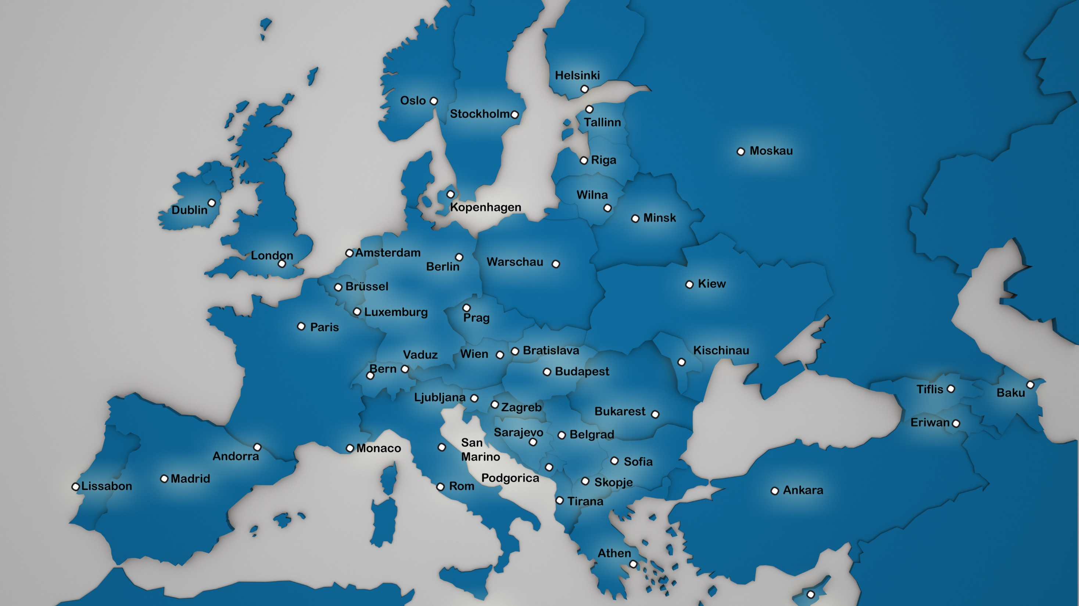

Slide 4
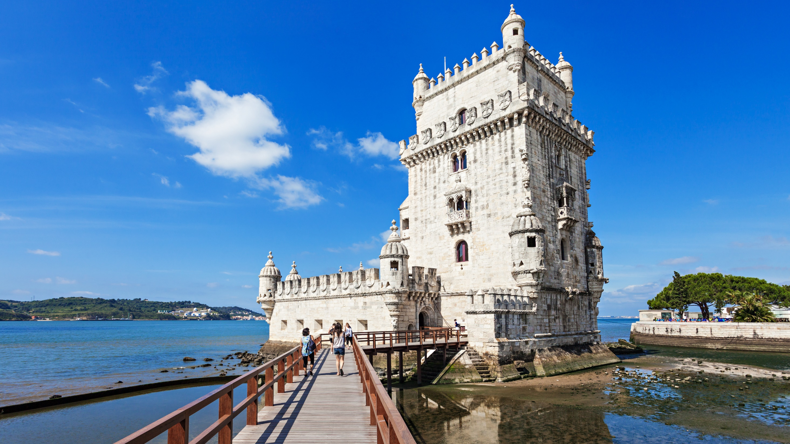
Notes:
Bild: 71056944.jpg

Slide 6


Slide 7


